Slide 1
Готовая выкройка и её применение
Халько Наталья Анатольевна

Slide 2
Художник - модельер
Кутюрье
Дизайнер
Стилист

Slide 3
Конструктор

Slide 4
Журналы мод

Slide 5
Выкройки в журнале Бурда
Начиная с 1952 года каждые 6 месяцев, издательство Бурда издает отдельный каталог с выкройками. Так, в январе и июле выходит компактный каталог, где имеется более 700 моделей с подробнейшими выкройками. Помимо этого, читательницы каждый месяц пополняют свою коллекцию журналов.
Каждая выкройка из журнала «Burda moden» снабжается подробным описанием, включающим сложность конкретной модели, советы по подбору ткани, расчету ее количества для каждого размера.

Slide 6
Официальный сайт Бурда
http://burdastyle.ru/

Slide 7
Просмотреть, какое количество моделей содержит один журнал, полистайте журналы, которые лежат на ваших столах.

Slide 8
Алгоритм действий по работе с
Выбрать понравившуюся модель, например: 127
Найди в журнале страницу «ИНСТРУКЦИИ». На следующей странице «КАК СНИМАТЬ МЕРКИ» в таблице размеров найди свой размер
Найди в инструкциях выбранную модель 127
В инструкциях ознакомиться с разделом «Бумажная выкройка». (Переснять детали выкройки. Обратите внимание на линии и данные именно для выбранной модели).
Обратите внимание на выделенный квадрат для данной модели (выкройки с красными контурами на листе выкроек В.)
Найди в выкройках лист В.
Приглядись внимательно к выкройкам, найди необходимые детали.
На лист наложить кальку и переснять выкройку необходимого размера.
Выкройки готовы к сборке, в журнале расписан весь пошив изделия от начала до конца.

Slide 9
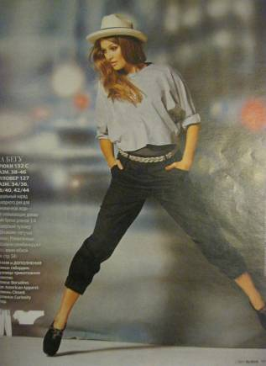
1. Выбрать понравившуюся модель, например: 127

Slide 10
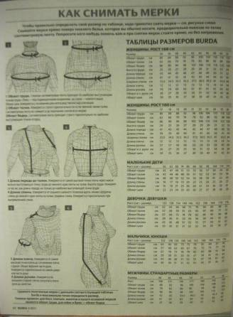
2. Найди в журнале страницу «ИНСТРУКЦИИ». На следующей странице «КАК СНИМАТЬ МЕРКИ» в таблице размеров найди свой размер (например размер 38).

Slide 11
3. Найди в инструкциях выбранную модель 127(размер 38 здесь есть).

Slide 12
4. В инструкциях ознакомиться с разделом «Бумажная выкройка» (Переснять детали выкройки. Обратите внимание на линии и данные именно для модели 127).

Slide 13
5. Обратите внимание на выделенный квадрат для данной модели (выкройки с красными контурами на листе выкроек В. Детали 21 и 22.)

Slide 14
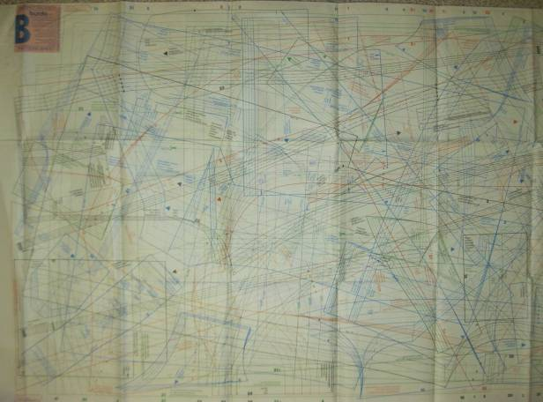
6. Найди в выкройках лист В

Slide 15
7. Приглядись внимательно к выкройкам, найди необходимые детали 21 и 22

Slide 16
8.На лист наложить кальку или пленку и переснять выкройку необходимого размера.

Slide 17
9. Выкройки готовы к сборке, в журнале расписан весь пошив изделия от начала до конца.

Slide 18
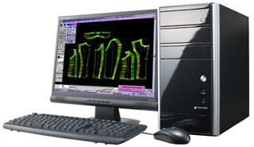

Slide 19
В последнее время появились такие программные средства, которые помогают не только найти нужную модель одежды за несколько минут, но и получить готовую выкройку по соответствующим размерам, например программное средство, разработанное фирмой «ЛЕКО»

Slide 21
RedCafe предназначена для автоматического построения выкроек одежды и последующего их редактирования.

Slide 22
- Что мы сегодня успели сделать за урок?
- Как вы думаете вам это дальше в жизни пригодится?
- С какими трудностями вы столкнулись?

Slide 23
Используемая литература.
Симоненко В.Д. Технология: учебник для учащихся 9 класса общеобразовательной школы /В.Д.Симоненко, О.В. Табурчак, О.А. Кожина. и др; под. ред.В.Д. Симоненко – 3-е изд., перераб. - М.:Вентана-Граф, 2009-176 с.: ил.
Методические рекомендации. Н.В. Синица; под ред. В.Д. Симоненко. – М.: Вентана-Граф, 2008. – 80с.
Разузнай.ру http://razuznai.ru/zhurnal_burda_moden_burda.html
Официальный сайт Бурда http://www.burdastyle.ru/
Журналы
http://journals-online.net/757-burda-12-dekabr-2013.html

